Slide 1
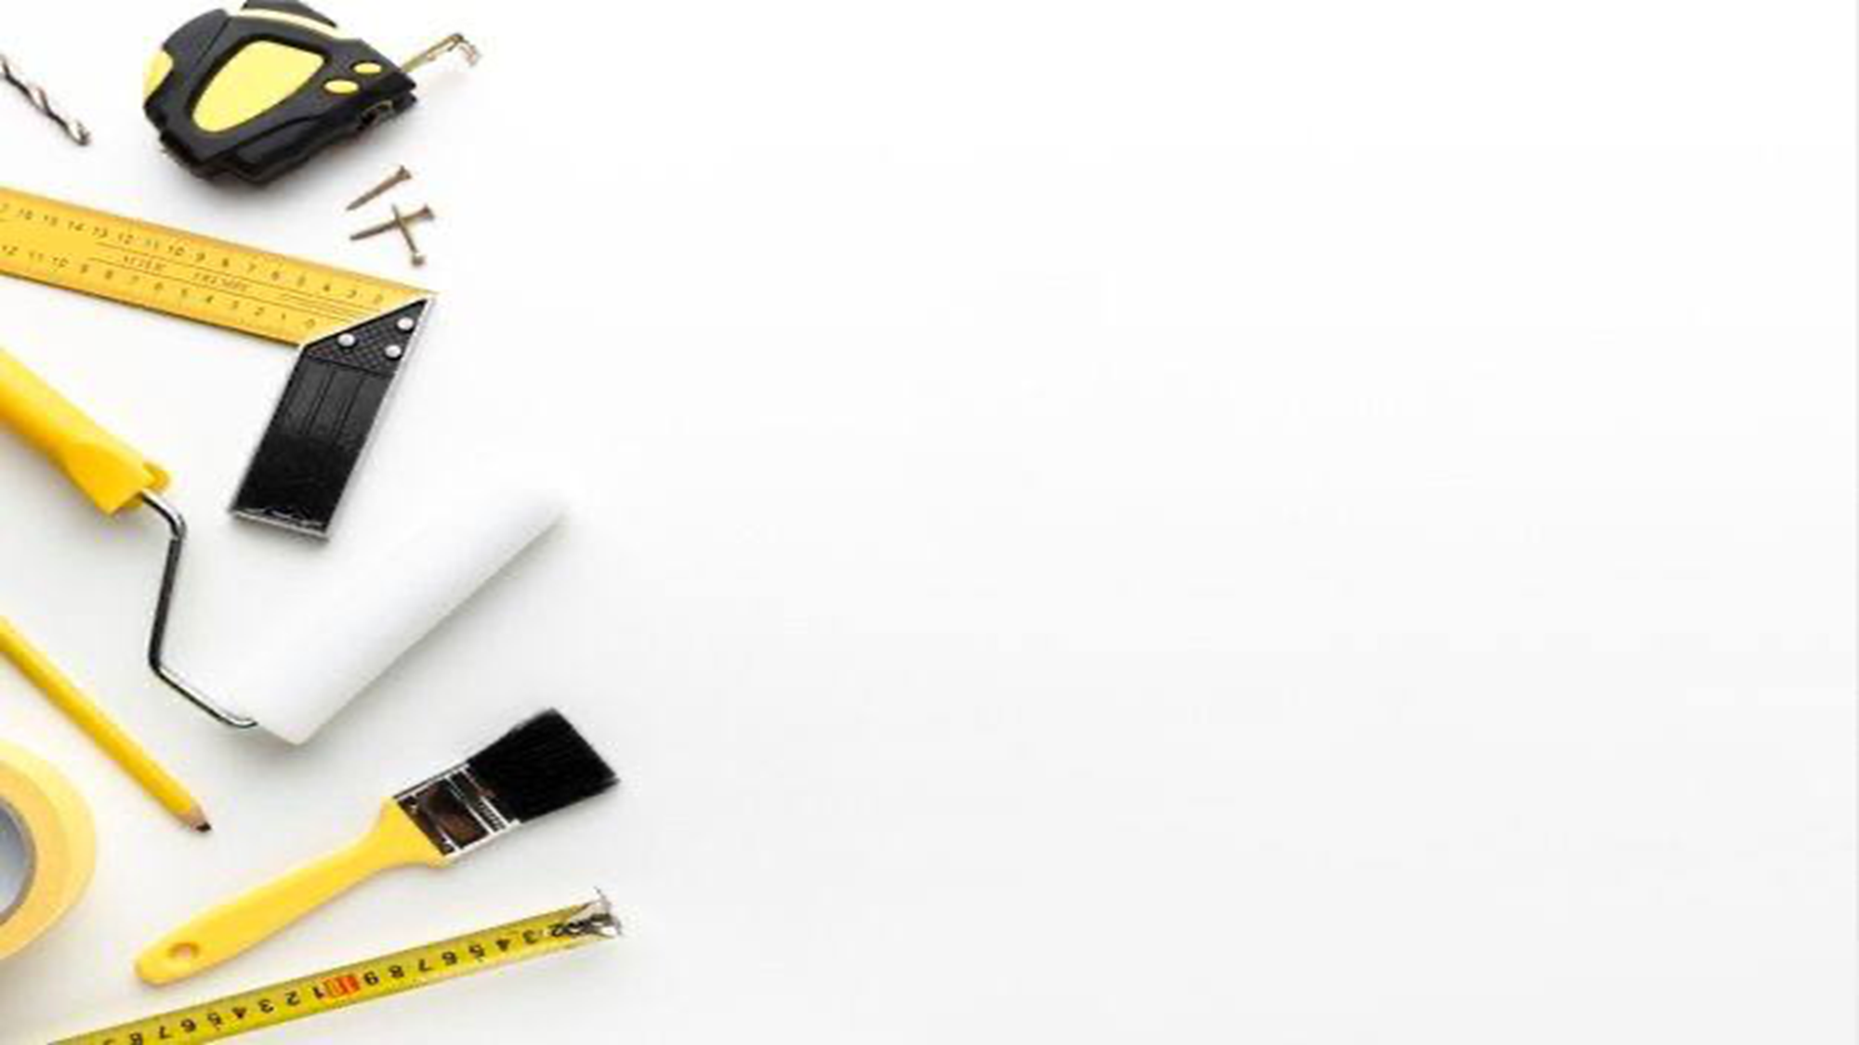
القيمة التربوية
بر الوالدين و صلة الرحم

Slide 3
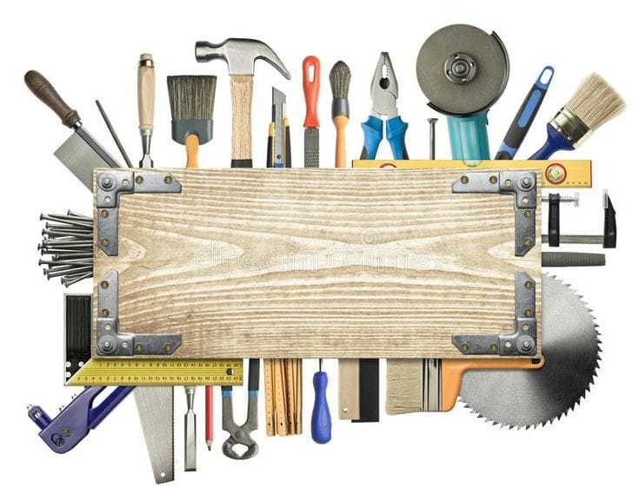
قـوانين الـورشة
الالتزام بارتداء البالطو قبل الدخول للورشة
الجلوس في المقاعد المخصصة
التزام الهدوء والاستئذان برفع اليد قبل الكلام
تجنب اللعب بالأدوات والعدد
عدم لمس فتيلة البنك النجاري وذلك حرصاً على سلامتك
عند العمل على طاولة البنك النجاري يجب ترك مسافة خطوتين
التقيد بإرشادات الأمن والسلامة المذكورة للأدوات والعدد المستخدمة في كل حصة

Slide 4
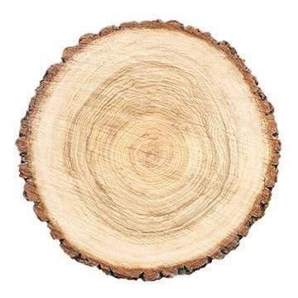
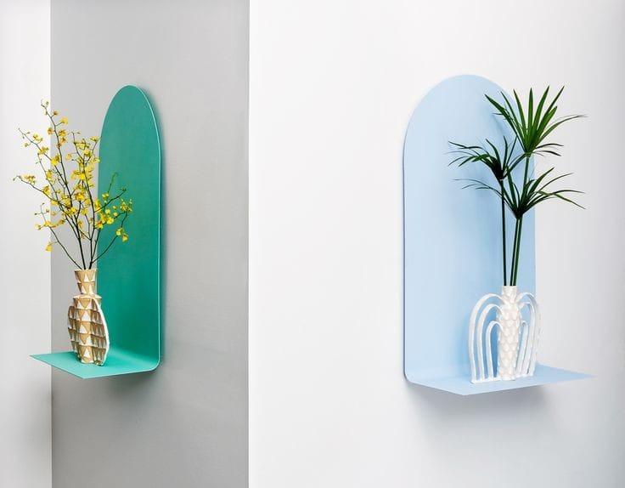
التمرين العملي

Slide 5
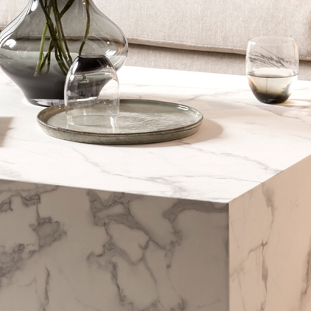
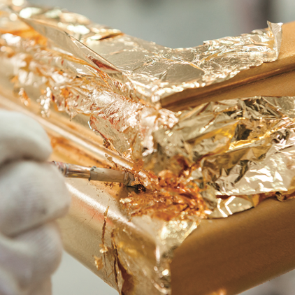
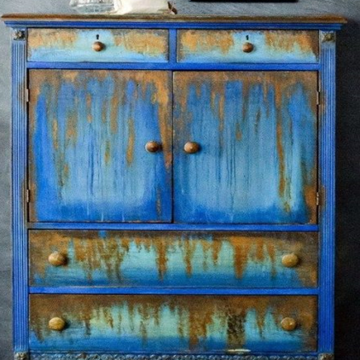
مجموعة من التشطيبات المتنوعة
وورق الذهب
التعتيق
ديكوباج - ترخيم

Slide 6
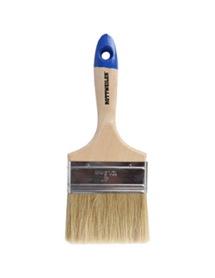
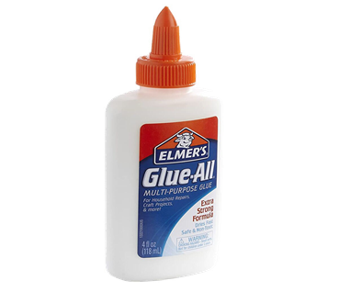
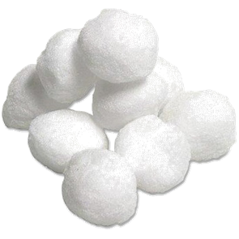
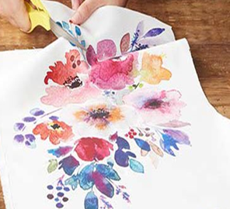
عدد وأدوات الديكوباج
كوب ماء
ورق الأرز
غراء
فرشة
قطن

Slide 7
نشاهد معاً الخطوات العملية للديكوباج
الأدوات :
1- ورق مطبوع ليزر.
2- ماء
3- قطن
4- غراء
5- فرشاة للدهان

Slide 8
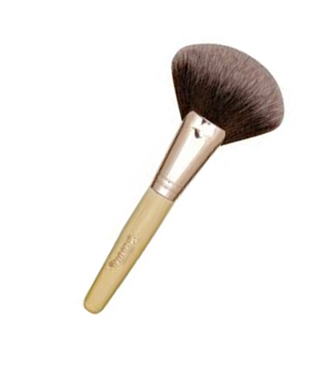
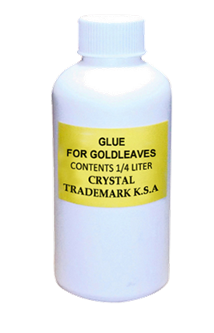
عدد وأدوات ورق الذهب
فرشاة ناعمة لإزالة الزوائد
غراء مخفف
وورق الذهب

Slide 9
نشاهد معاً الخطوات العملية لورق الذهب
الأدوات :
1- ورق ذهب
2 - المادة اللاصقة (مسيون)‏
3- فرشاة ناعمة لإزالة الزوائد

Slide 10
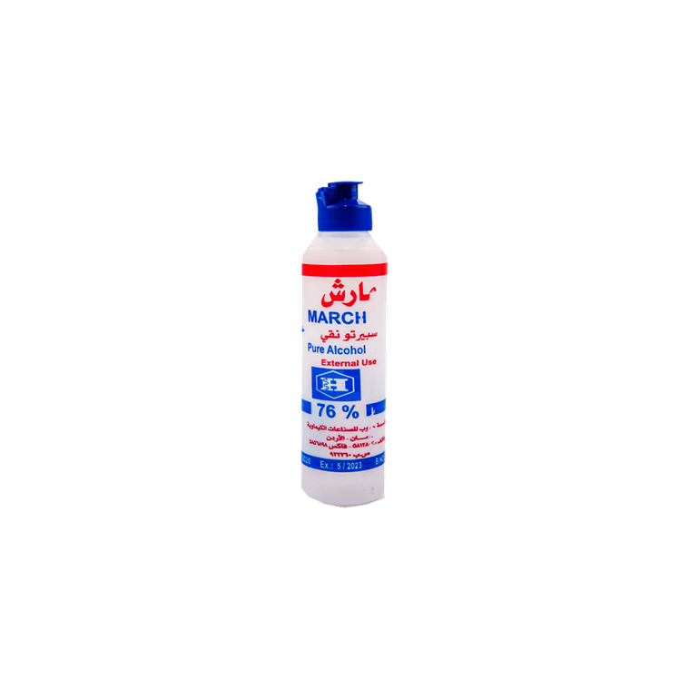
عدد وأدوات الترخيم
اسبيرتو
قطن
ورنيش ملون

Slide 11
نشاهد معاً الخطوات العملية للترخيم
الأدوات :
1- ورنيش ملون
2- اسبيرتو
3- قطن
4- فرشاه

Slide 12
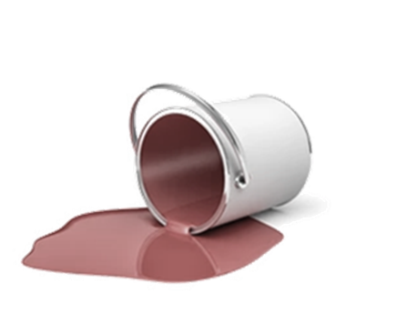
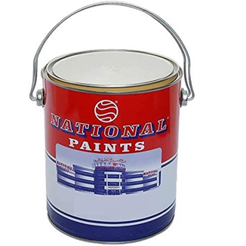
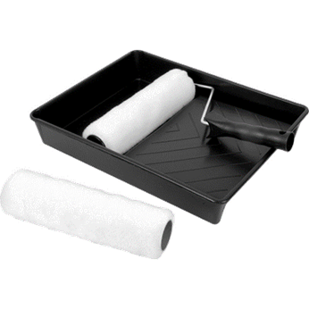
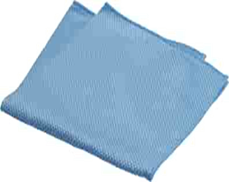
عدد وأدوات التعتيق
دهان فاتح
دهان داكن
قطعة قماش
رول

Slide 13
نشاهد معاً الخطوات العملية للتعتيق
الأدوات :
1- دهان فاتح
2- دهان داكن
3- رول
4- قطعة قماش

Slide 14
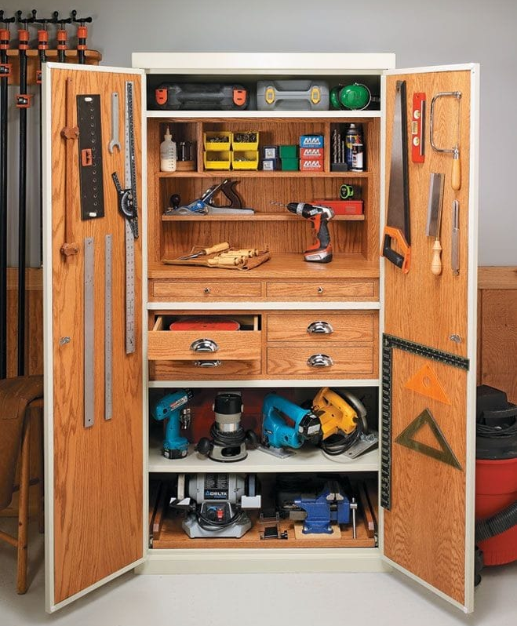
عند الانتهاء من العمل
ترتب العدد في
خزانة حفظ العدد
ليسهل الوصول إليها

Slide 15
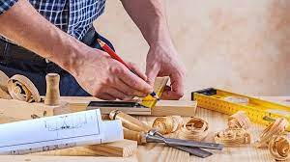
هيا نعمل
شكراً
لحسن إستماعكم

